Slide 1
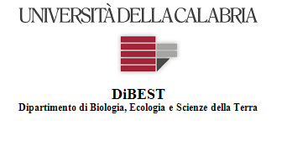
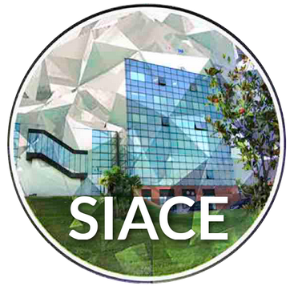

XXXI PhD Course Welcome Day
I LABORATORI E LE ATTIVITÀ DEL GRUPPO BENI CULTURALI DEL DIPARTIMENTO DI BIOLOGIA, ECOLOGIA E SCIENZE DELLA TERRA DELL'UNICAL
Presenta: Domenico Miriello

Slide 2
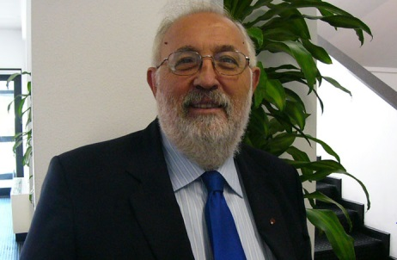
Direttore scientifico del gruppo
Prof. Gino Mirocle CRISCI
Professori associati
Prof.ssa Donatella BARCA
Prof.ssa Anna Maria DE FRANCESCO
Ricercatori
Dott. Mauro Francesco LA RUSSA
Dott. Domenico MIRIELLO
Docenti a contratto
Arch. Caterina GATTUSO
Assegnisti e collaboratori
Dott.ssa Valeria COMITE
Dott.ssa Raffaella DE LUCA
Dott.ssa Alessandra PECCI
Dott.ssa Michela RICCA
Dott.ssa Natalia ROVELLA
Dott. Silvestro Antonio RUFFOLO

Slide 3
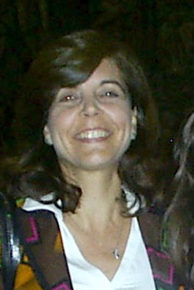
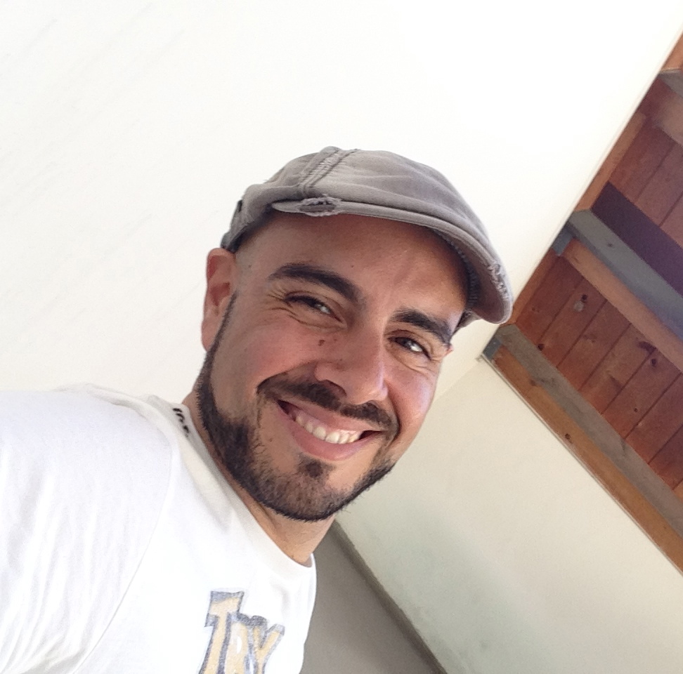
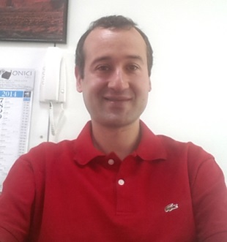
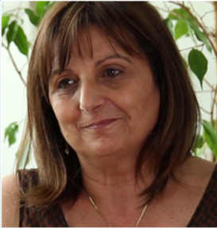
I LABORATORI DI RIFERIMENTO DEL GRUPPO DI RICERCA SONO ESSENZIALMENTE TRE
LABORATORIO DI SPETTROMETRIA DI MASSA AL PLASMA (ICP-MS)
Prof.ssa Donatella BARCA
LABORATORIO CONSERVAZIONE DEI BENI CULTURALI
Dott. Mauro Francesco LA RUSSA
LABORATORIO RAGGI X E SPETTROSCOPIA RAMAN
Dott. Domenico MIRIELLO
I LABORATORI SONO SUPPORTATI E SUPPORTANO ANCHE IL:
CENTRO MICROSCOPIA E MICROANALISI CM2 (PON - SILA) e
IL LABORATORIO DI MICROSCOPIA ELETTRONICA A SCANSIONE
Prof. Rosanna De Rosa

Slide 4
LE LINEE DI RICERCA SVILUPPATE DAL GRUPPO SONO MOLTEPLICI E RIGUARDANO:
1) La caratterizzazione composizionale e la diagnostica dei materiali lapidei naturali (rocce) e artificiali (malte, intonaci, laterizi, ceramiche ecc.), utilizzati nell'edilizia storico-archeologica e delle forme di degrado presenti;
2) L'individuazione delle provenienze dei materiali utilizzati nei Beni Culturali;
3) Gli studi archeometrici su materiali di interesse archeologico (ossidiane, ceramiche, vetri);
4) Il supporto scientifico in fase di scavo archeologico;
5) Lo Studio e la sintesi di prodotti consolidanti e protettivi (organici e inorganici) e loro effetto sulle proprietà fisiche di materiali naturali e artificiali utilizzati nell'architettura storica e archeologica;
6) Lo studio e la conservazione del patrimonio archeologico ubicato in ambiente marino.

Slide 5
ALCUNI DEGLI STRUMENTI PRESENTI NEI LABORATORI
Spettrometro FTIR, PerkinElmer Spectrum 100, accoppiato con il sistema di microanalisi Spectrum Spotlight 200
Software di gestione: Spectrum
Spettrometro FTIR PerkinElmer Spectrum 100, accoppiato con il sistema di microanalisi Spectrum Spotlight 200: è una delle moderne tecniche utilizzate per l'analisi qualitativa e semiquantitativa di sostanze organiche attraverso l'identificazione della struttura molecolare di composti o miscele incogniti. L'accoppiamento dello FTIR con un microscopio a luce trasmessa e riflessa consente di focalizzare il fascio anche su oggetti di dimensioni micrometriche. Molto utilizzata per lo studio di pigmenti e leganti pittorici (organici e inorganici), ma anche per l'identificazione e la caratterizzazione di protettivi e consolidanti usati negli interventi di restauro.

Slide 6
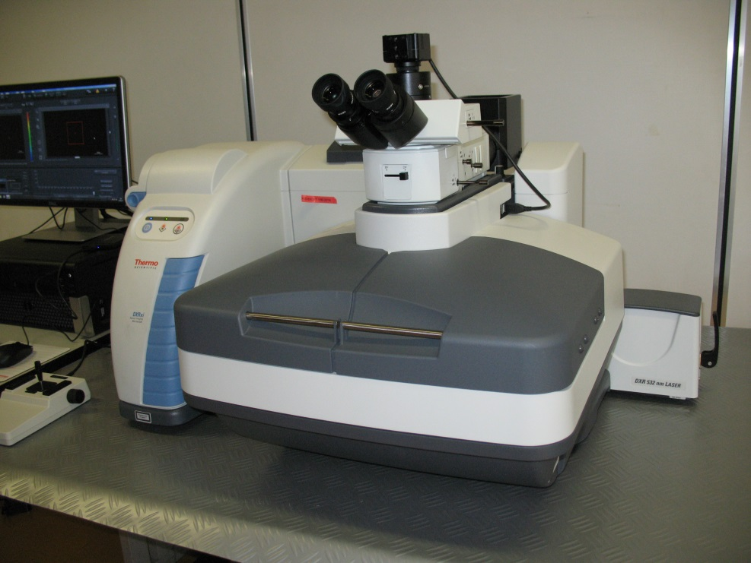
Microscopio Raman confocale con sistema di Imaging - Thermo Fisher DXR (laser: 532 and 780 nm)
Il microscopio Raman è dotato di un sistema di acquisizione a imaging, in grado di eseguire mappe Raman con la risoluzione di un micron. L’utilizzo della spettroscopia Raman consente di avere informazioni estremamente puntuali sulla mineralogia di pigmenti, malte, intonaci e ceramiche e sulla composizione di diversi materiali organici utilizzati nel campo dei Beni Culturali. La risoluzione spaziale ad elevate performance, consente di studiare i processi di alterazione che interessano i materiali del patrimonio dei Beni culturali.

Slide 7
Spettrometro portatile a fluorescenza di raggi x composto da:
Spettrometro portatile a fluorescenza di raggi x Bruker ARTAX 400
- Software di gestione: Spectra versione 4.9.13.2
Analisi chimica non distruttiva degli elementi maggiori ed in tracce di materiali utilizzati nel patrimonio culturale. È possibile studiare in loco, in modo totalmente non distruttivo e puntuale, dipinti, affreschi, inchiostri, metalli, elementi scultorei e ogni altro oggetto che, per ovvie ragioni di sicurezza, non può essere spostato dal luogo in cui è conservato. L'artax è fornito di un braccio motorizzato per il mapping chimico automatico.

Slide 8
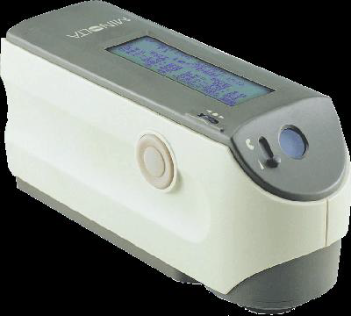
Colorimetro Spettrofotometrico composto da:
- Colorimetro Spettrofotometrico Minolta CM 2600-D
- Software di gestione: Cielab
Si utilizza per la studio quantitativo del colore di qualsiasi oggetto (lapidei, pigmenti pittorici ecc.). Lo strumento è portatile e la tecnica è totalmente non distruttiva.

Slide 9
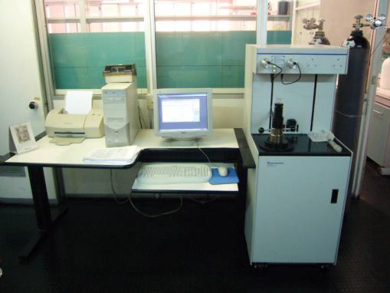
Porosimetro a mercurio composto da: Porosimetro a mercurio MICROMERITICS AUTOPORE IV
- Software di gesitione: WIN 9500 V 1.05 (Software per visualizzare, processare e gestire i dati ottenuti dall’analisi porosimetrica).
Il porosimetro a mercurio è idoneo allo svolgimento di prove di distribuzione di porosità su campioni solidi e/o polveri. I parametri che si ottengono in una singola analisi sono molteplici, ed in particolare: volume poroso totale, area dei pori, curva di intrusione/estrusione, diametro medio dei pori, densità apparente o di "bulk", densità di scheletro (assimilabile alla densità reale), porosità espressa in percentuale, grafici di distribuzione del volume dei pori, grafici di distribuzione delle dimensioni delle particelle nel caso di campioni allo stato di polvere. A questi si aggiungono molte informazioni, ad esempio relative alla permeabilità, la tortuosità, il fattore di tortuosità, l'indice frattale dei pori, il grado di interconnettività dei pori all'interno della matrice solida e tante altre.

Slide 10
Analizzatore termico differenziale simultaneo composto da: Analizzatore termico differenziale simultaneo Netzsch STA 449C Jupiter per DSC/TG e DTA/TG
- Software NETZSCH-TA4_5, Proteus Analysys, STA 449C on 18 TASC 414_4
Nel campo applicativo dei beni culturali si utilizza per individuare la presenza di solfati, nitrati e cloruri (in bassissime concentrazioni) nei materiali lapidei soggetti a degrado. Inoltre si usa per la caratterizzazione dei cementi e per lo studio delle trasformazioni termiche che avvengono in un materiale in seguito a riscaldamento.

Slide 11
Diffrattometro a raggi X :
Diffrattometro a raggi X Philips PW 1730;
Diffrattometro a raggi X Bruker D8 ADVANCE, accessoriato con specchi parabolici (gobel mirrors);
- Software di gestione EVA DIFFRAC PLUS
I Diffrattometri a raggi X sono usati per determinare la composizione mineralogica, quantitativa e semi-quantitativa, di sostanze
mono e policristalline (malte, intonaci, laterizi, ceramiche e materiali lapidei naturali ecc.). Il sistema, integrato con specchi parabolici (Gobel mirrors), consente di effettuare analisi mineralogiche anche su oggetti tal quali in modo totalmente non distruttivo (per esempio su vasi e altri oggetti di elevato valore storico-artistico).

Slide 12
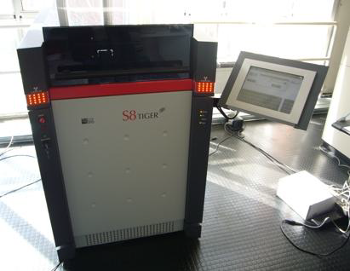
Spettrometro a fluorescenza di raggi X :
Spettrometro a fluorescenza di raggi X Philips PW 1480;
Spettrometro a fluorescenza di raggi X Bruker S8 TIGER
- Software di gestione SPECTRA PLUS
Gli spettrometri a fluorescenza X sono utilizzati per determinare la composizione chimica qualitativa e quantitativa relativa agli elementi maggiori ed in tracce di tutti i materiali lapidei, naturali e artificiali, che si utilizzano nell'edilizia storico-archeologica.
Inoltre, presso il Dipartimento di Scienze della Terra dell'Università della Calabria, è stata messa a punto una metodologia non distruttiva per la caratterizzazione composizionale e provenienza delle ossidiane archeologiche.

Slide 13
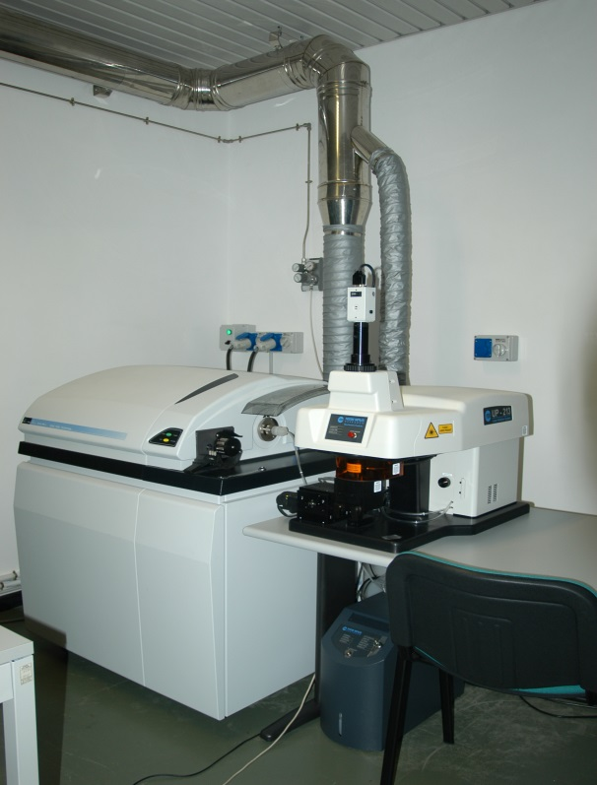
Spettrometro ICP MS dotato di una sorgente laser (ICP-MS-LA) composto da:
- ICP MS - ELAN DRC- della Perkin Elmer SCIEX, fornito di un sistema di ablazione laser "UP-213 NewWev research"
- Software di gestione Elan (fornito dalla Perkin Elmer), Glitter (fornito da Gemoc – Macquarie University).
Consente di analizzare campioni solidi, di dimensione centimetrica, senza che su di essi venga eseguito alcun processo di polverizzazione e successiva digestione. L'ablazione del campione avviene in un'apposita cella attraverso un raggio laser che ha una lunghezza d'onda di 213 nm ed ha una risoluzione spaziale (spot) che può variare da 4 a 200 micron. Inoltre, consente di analizzare un grande numero di elementi in tracce: - Ba, Cd, Co, Cr, Cs, Hf, Mn, Nb, Ni, Zn, Rb, Se, Sr, Y, Pb, Th, Ta, U, V, Zr - tutte le Terre Rare dal La al Lu. Le analisi possono essere eseguite direttamente su frammenti di roccia, o su singoli minerali oppure in sezione sottile lucida di spessore compreso tra 70 e l00 micron.

Slide 14
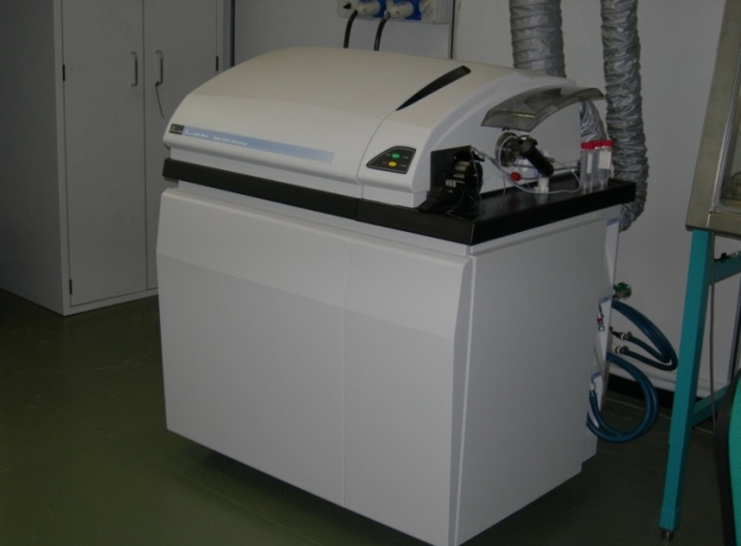
Spettrometro ICP MS composto da:
- ICP MS - ELAN DRC- della Perkin Elmer SCIEX
- Software di gestione Elan (fornito dalla Perkin Elmer).
Per analisi su acque è possibile determinare, con concentrazioni espresse in ppb: i seguenti elementi chimici: Li, Be, B, Na, Mg, Al, K, Ca, V, Cr, Fe, Mn, Co, Ni, Cu, Zn, Rb, Si, Sr, Ge, As, Se, Mo, Ag, Cd, Ba, Te, Hg, Pb, Bi. Per analisi su rocce e suoli, preventivamente "digeriti" e portati in soluzione tramite attacco acido, è possibile determinare i seguenti elementi chimici con concentrazioni espresse in ppm o ppb: As, Ba, Cd, Co, Cr, Cs, Cu, Ga, Li, Mn, Mo, Ni, Zn, Rb, Se,Sr, Y, Zr, Ag, Ba, Te, V. Hg, Pb, Bi più tutte le Terre Rare dal La al Lu.

Slide 15
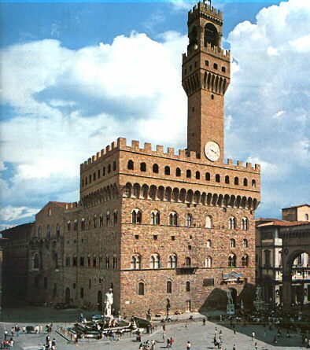
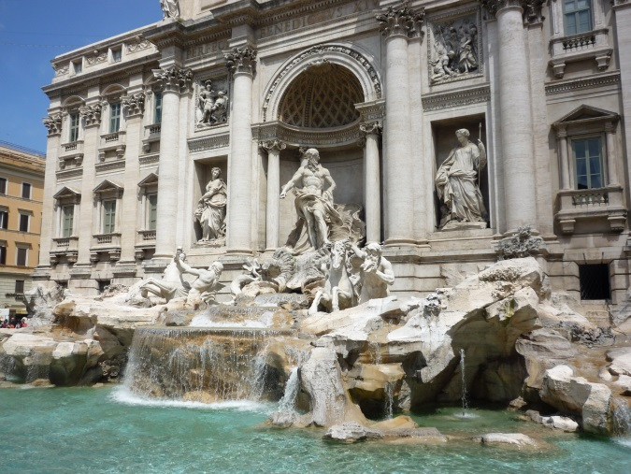
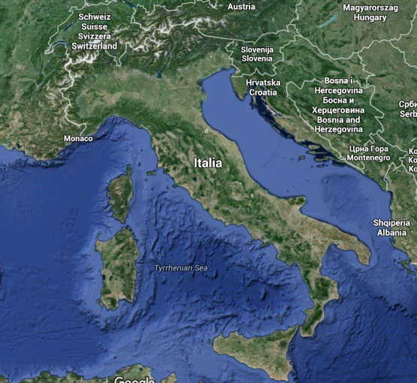
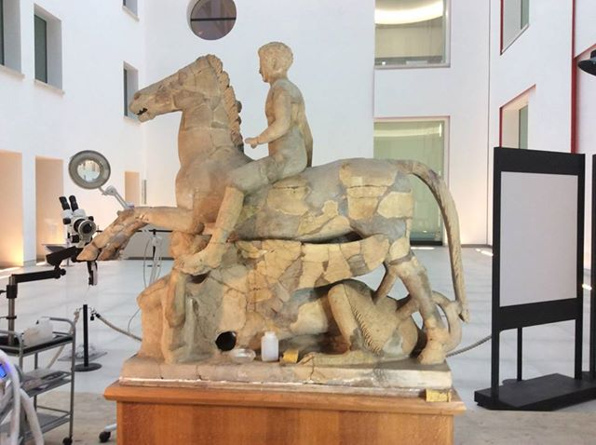
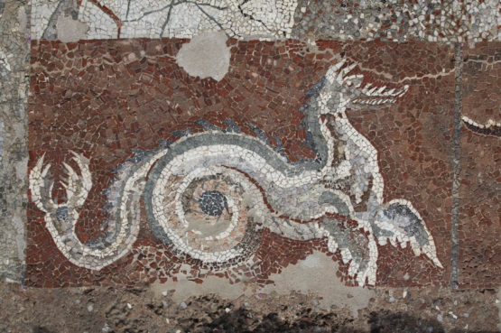
Dove svolge la sua attività di Ricerca Il gruppo Beni Culturali del DIBEST?
Fontana di Trevi (Roma)
Palazzo Vecchio (Firenze)
Cavaliere di Marafioti (Museo di Reggio Calabria)
Casa dei Draghi e dei Delfini (Monasterace - Kaulon)

Slide 16
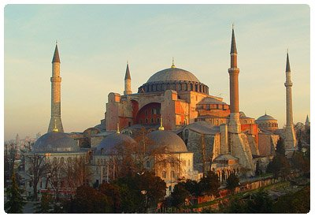
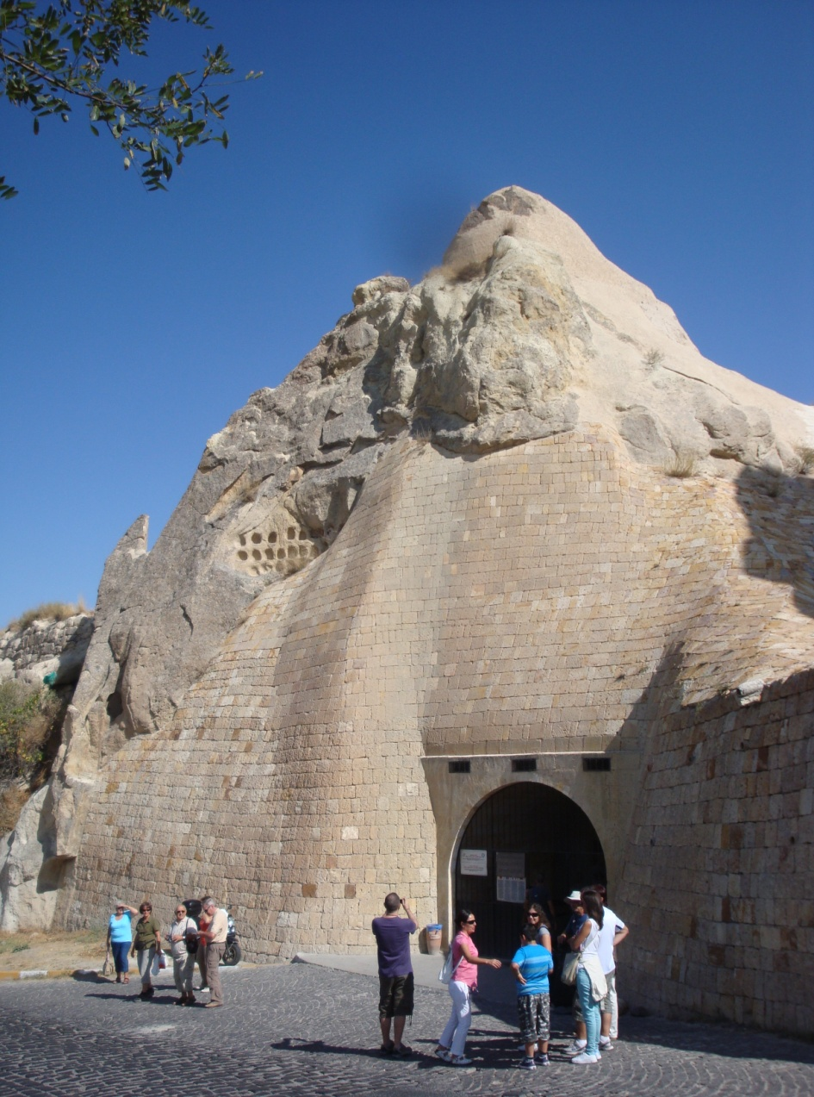
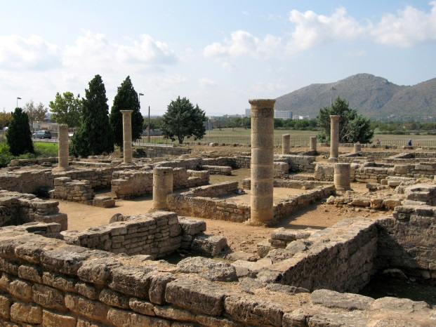
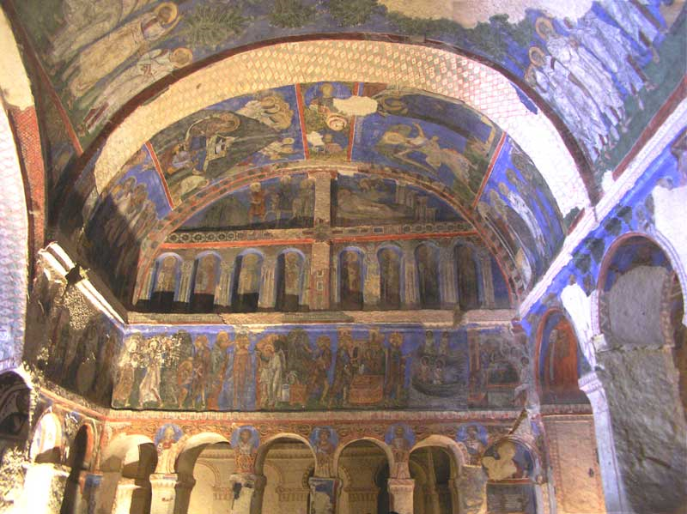
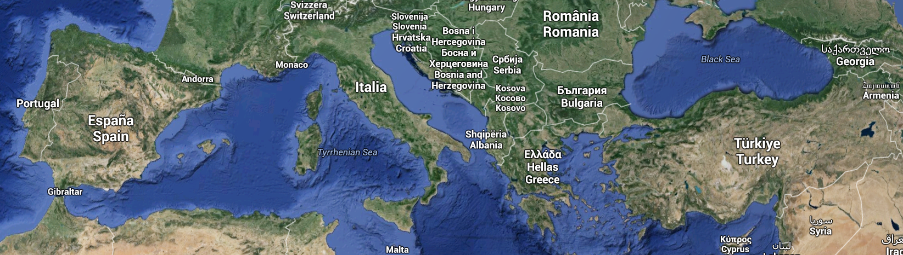
Santa Sofia (Istanbul – Turchia)
Chiesa della Tokalı (Cappadocia – Turchia)
Pollentia (Mallorca – Spagna)

Slide 17
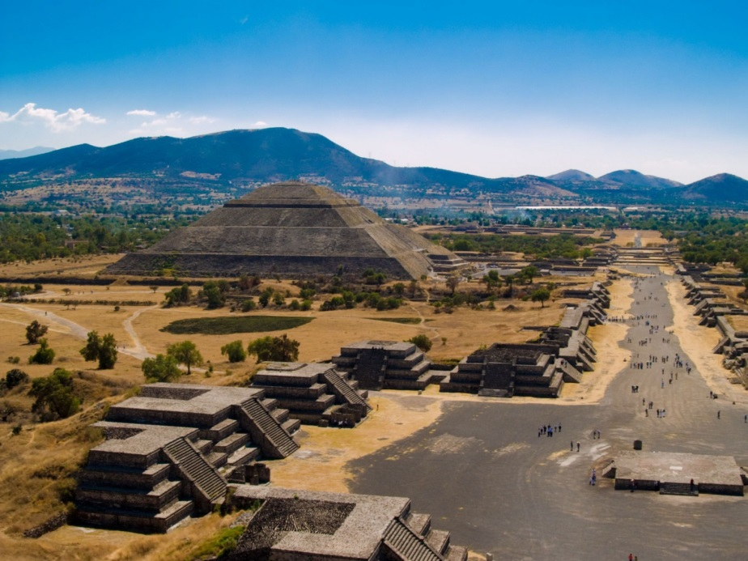
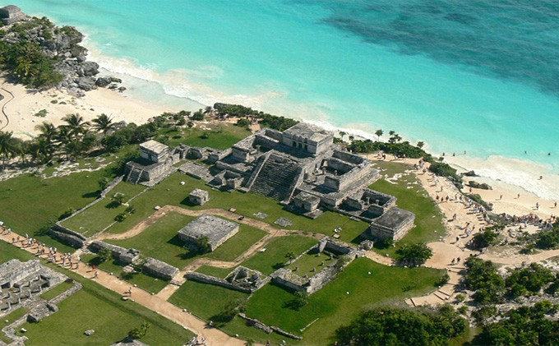
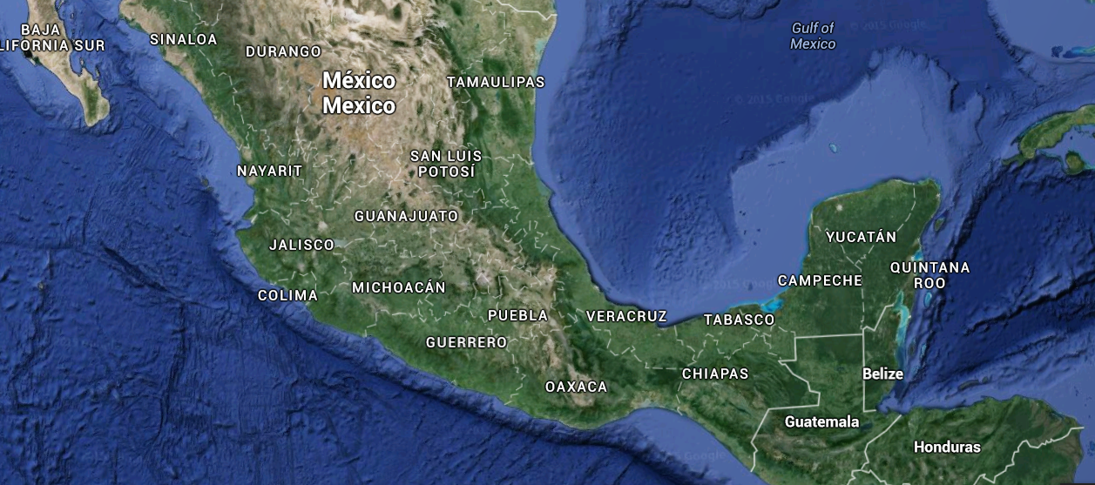
Teotihuacan (Messico)
Tulum (– Yucatan, Messico)

Slide 18
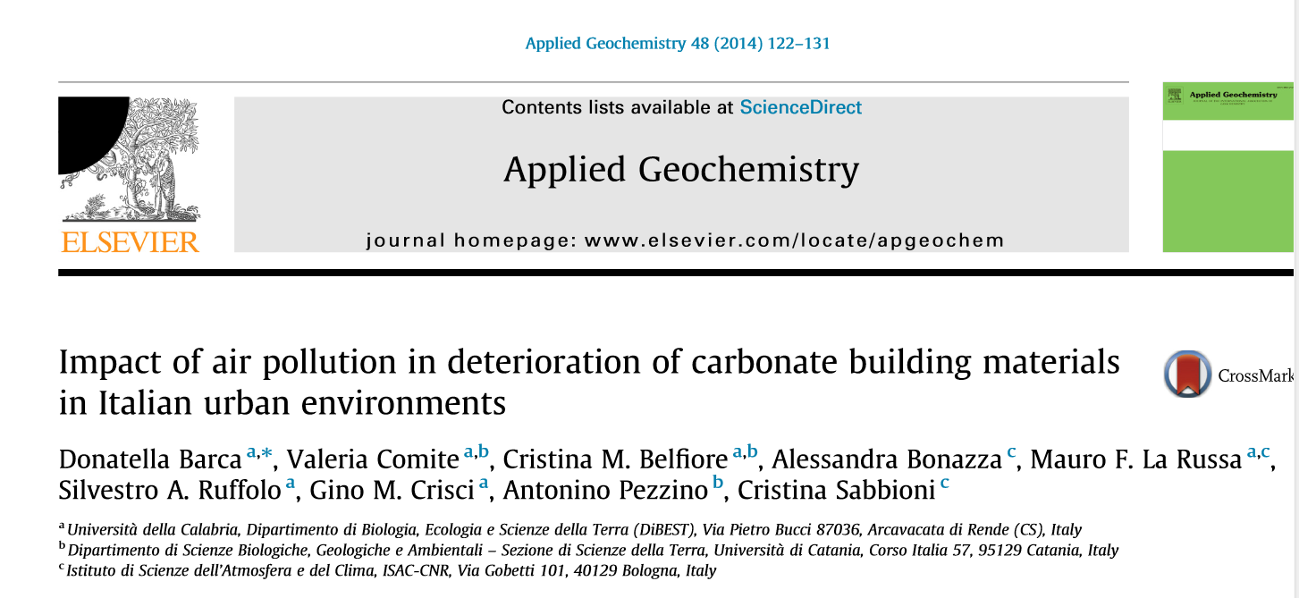
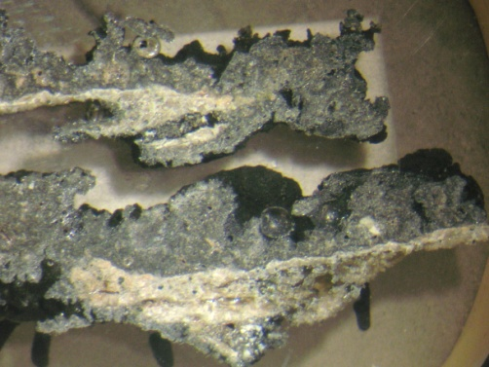
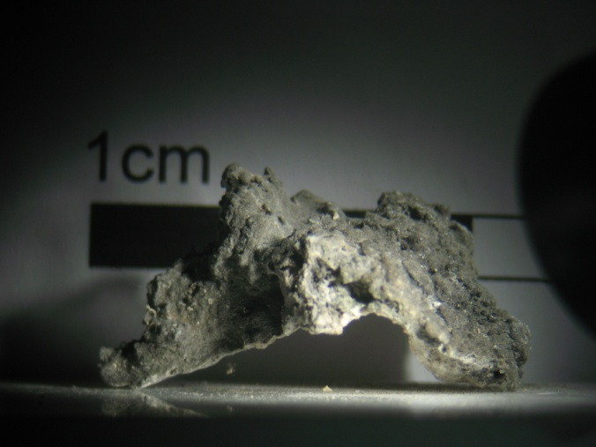
ALCUNI RISULTATI CONSEGUITI DAL GRUPPO

Slide 19
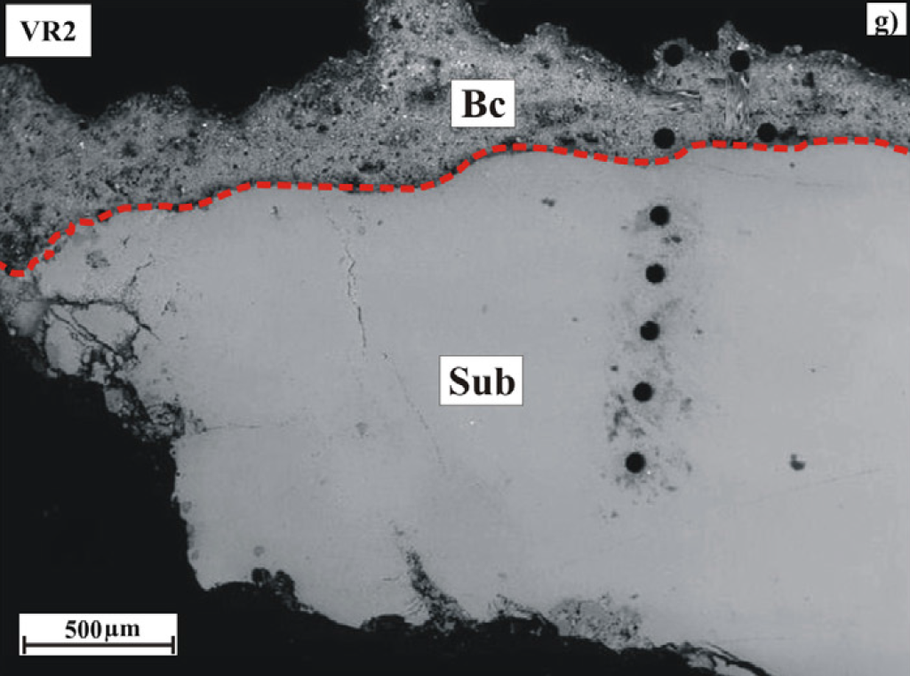
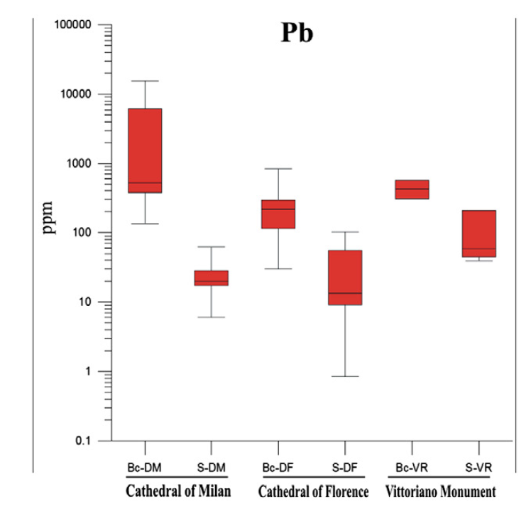
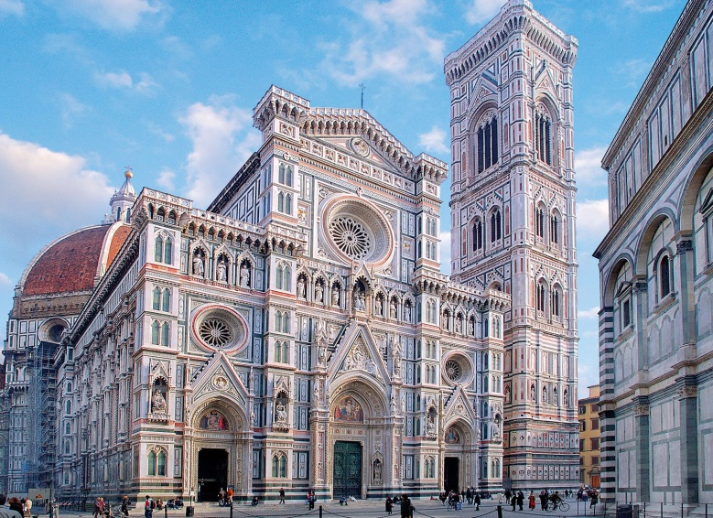
Cattedrale di Santa Maria del Fiore (Firenze)

Slide 20
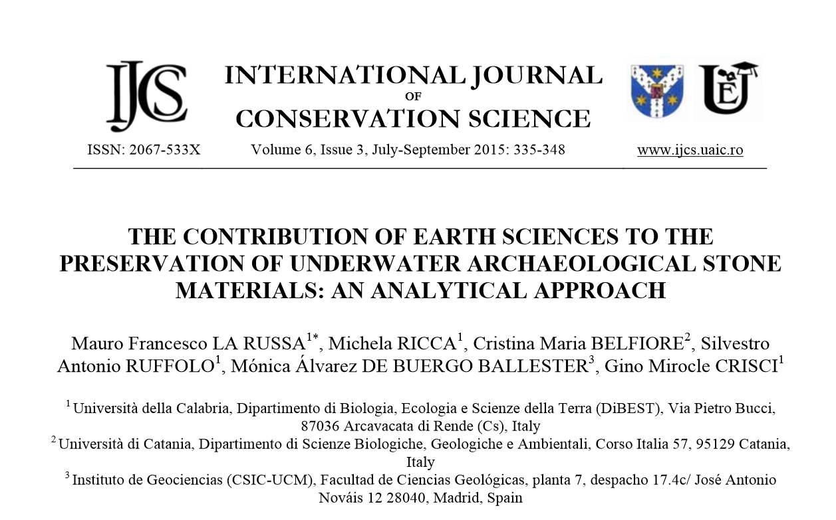

Slide 21
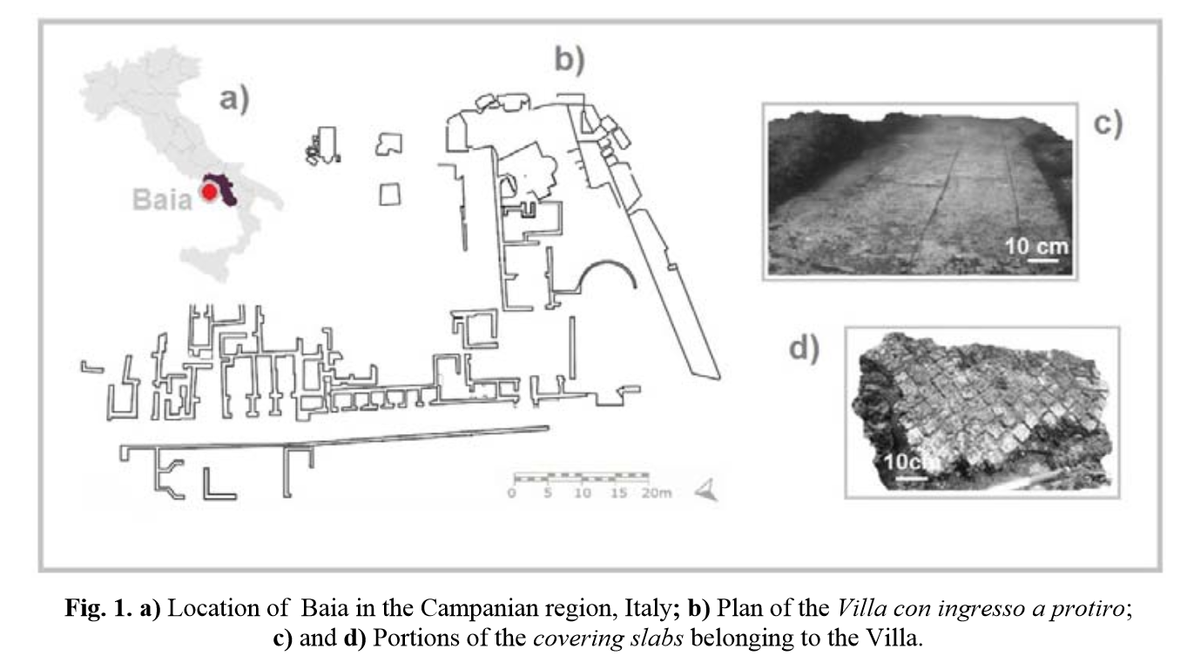
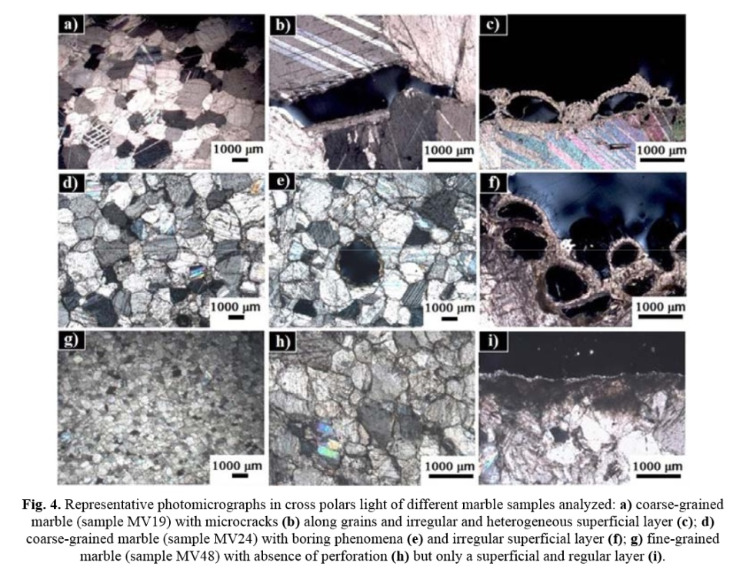
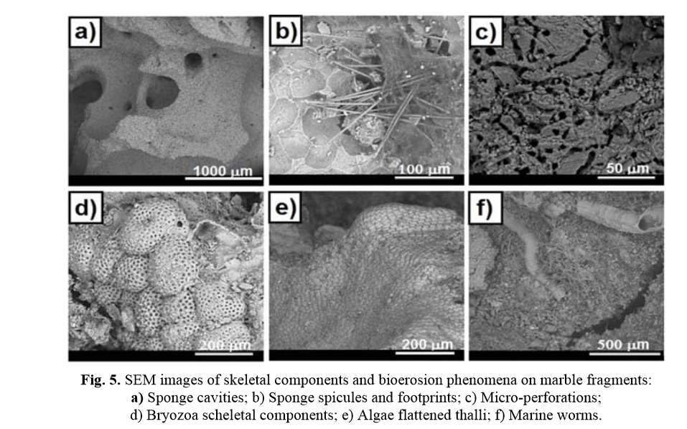

Slide 22
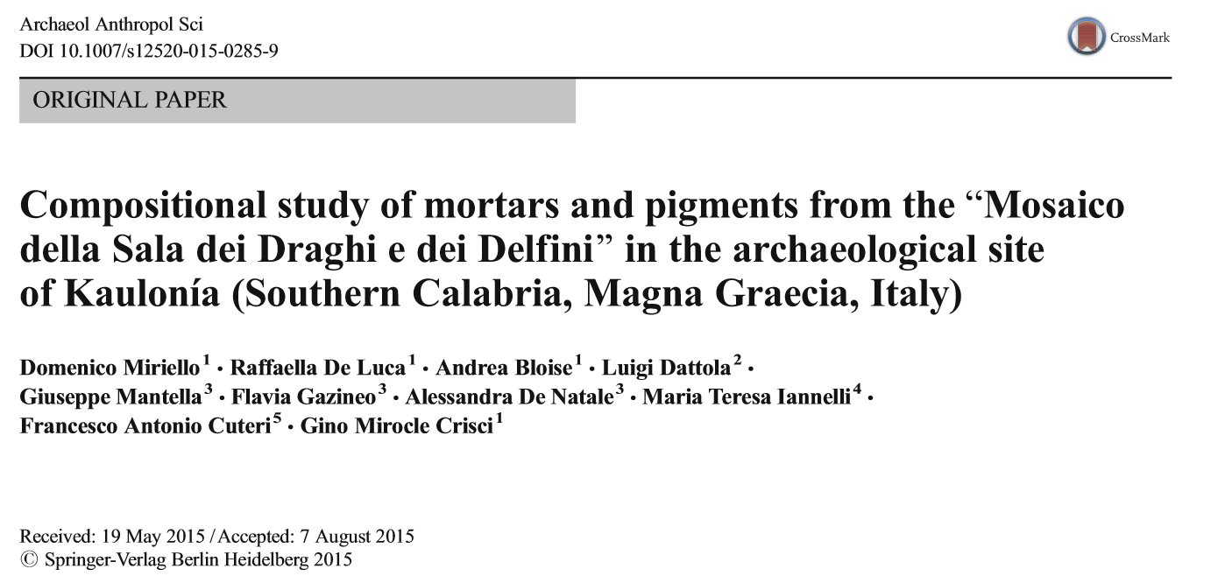
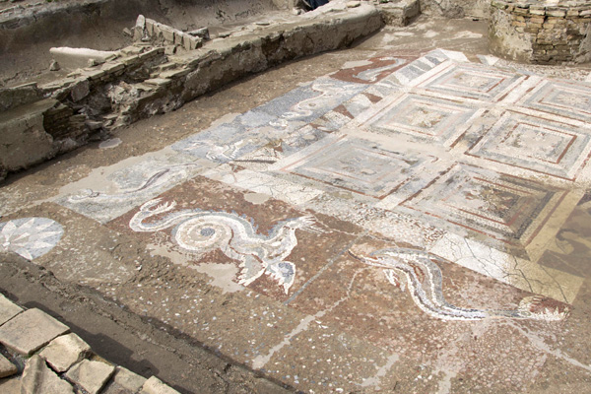

Slide 23
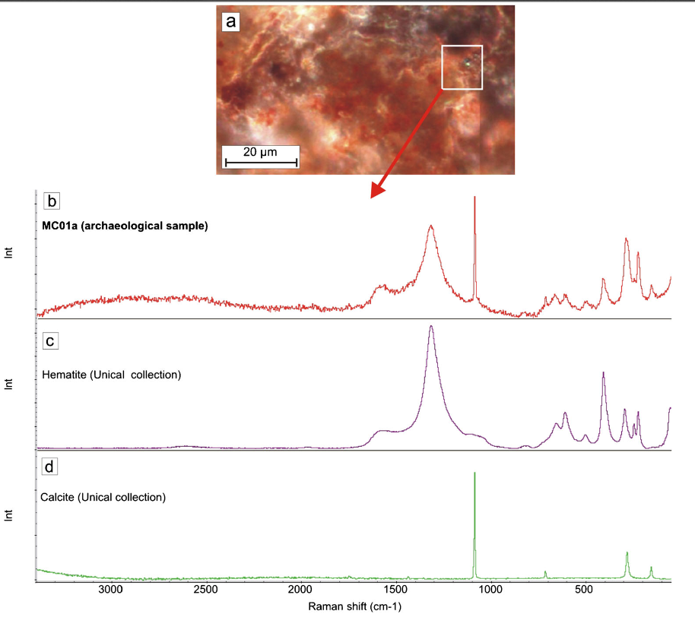
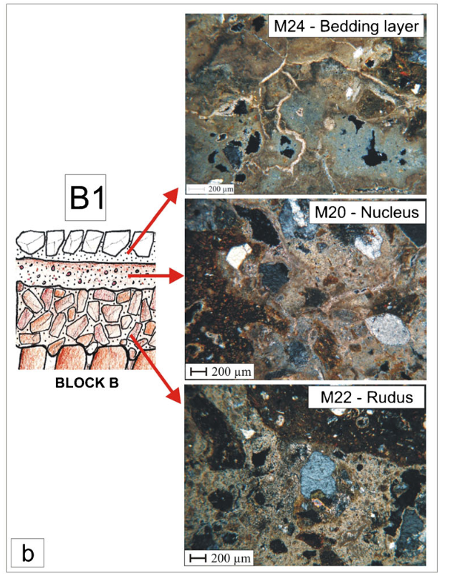
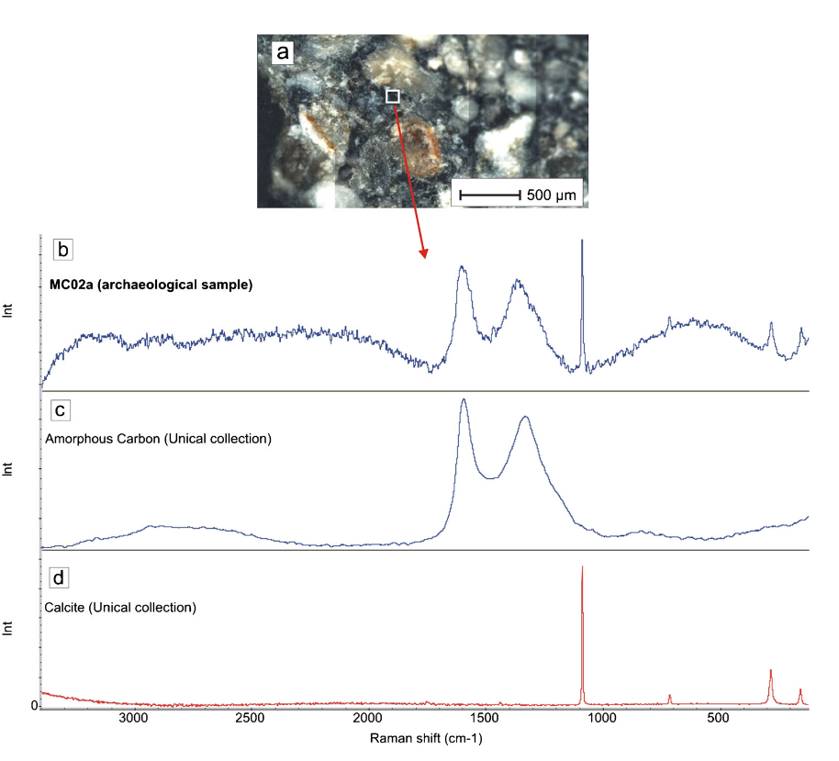

Slide 24
Direttore scientifico del gruppo
Prof. Gino Mirocle CRISCI
Professori associati
Prof.ssa Donatella BARCA
Prof.ssa Anna Maria DE FRANCESCO
Ricercatori
Dott. Mauro Francesco LA RUSSA
Dott. Domenico MIRIELLO
Docenti a contratto
Arch. Caterina GATTUSO
Assegnisti e collaboratori
Dott.ssa Valeria COMITE
Dott.ssa Raffaella DE LUCA
Dott.ssa Alessandra PECCI
Dott.ssa Michela RICCA
Dott.ssa Natalia ROVELLA
Dott. Silvestro Antonio RUFFOLO
GRAZIE

